Slide 1
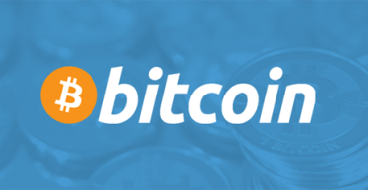
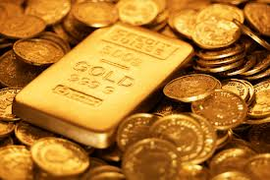
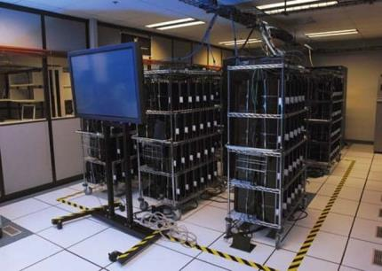

Bitcoin (Dijital Para)
TEMEL EĞİTİMİ – EYLÜL 2017
© Copyright 2015 I philogica
Aligning Technology with Your Strategy

Slide 2

  Eğitmen: Ender Akpil?
AKADEMİK
ODTU MATH
AKTUERYA BAHCESEHIR
18 YIL YAZILIM ve VERİ TEKNOLOJİLERİ DENEYİMİ
15 yil Raporlama-MIS-DW-BI-CRM
Yazilim Gelistirme
Test Muhendisligi
Is Analistligi
Proje Yoneticiligi

Slide 3
  1 günü bu eğitim için harcamak?
Bu eğitimi neden tercih ettiniz?
Geçmişteki eğitimlerden öne çıkan sıra dışı cevaplar:
-Eğitim ismi ilginç geldi !
-İş yoğunluğundan ötürü nefes alma fırsatı olarak gördüm !
-Son anda katılacak arkadaşın yerine ben gelmek zorunda kaldım !
-Kişisel gelişim eğitimi değil mi?
Görev tanımınız / Kariyeriniz ile keşişimi?

Slide 4
  Hedef Kitle ve Genel Felsefe
Baslangıç Eğitimi – Bitcoin 101
TBB Bünyesinde ilk.
Teknolojistler (Yazilim,Analiz,Test,Proje,Veri Tabanı)
Is Birimlerinden Kullanicilar/Karar Vericiler.
Bireylere odakli
“Kisisel Gelisim” tadinda: “Bakis Acisi Degisikligi”
Interaktif ve deneyim paylasimina dayali.
Devamı gelicek...

Slide 5
  Eğitimde Hedeflenen
Temel Kavramları Anlamış Olmanız
  TBB Bünyesinde ilk.
  Teknolojistler (Yazilim,Analiz,Test,Proje,Veri Tabanı)
  Is Birimlerinden Kullanicilar/Karar Vericiler.
Yorumlayabilir, değiştirebilr, kendi işinizle yada yeni fikirler üretebilir
  “Kisisel Gelisim” tadinda: “Bakis Acisi Degisikligi”
  Interaktif ve deneyim paylasimina dayali.
  Devamı gelicek...

Slide 6
  Ajanda: 1 gün ve 6 seans
Genel Giriş
09.30-10.20 | Paranın Tanım ve Özellikleri
10.30-11.20 | Bitcoin Temel Özellikleri
11.30-12.20 | Riskler ve Gelecek
Öğle Arası
13.30-14.20 | Blockchain’e giriş
14.30-15.20 | Blockchain consensus
15.30-16.20 | Bitcoin Mining

Slide 7
  Para
Para Nedir ?
Ne ifade eder?
Kaç Özelliği Vardır

Slide 8
  Para
Para Tanımı Nedir?
Paranın Fonksiyonları
Paraya Niçin Gereksinim Duyulmuştur?
Paranın Sağladığı olanaklar Nelerdir?
Para Ne gibi Sorunlar Ortaya Çıkarmıştır?
Altın ve Para İlişkisi Nasıldır?

Slide 9
  Paranın Tanımı
Bir toplumun değer ölçüsü ve değişim aracı olarak kullanmayı kabul ettiği araç

Slide 10
  Paranın Fonksiyonları
PARA BİR ARAÇ
1- Değer Ölçüsü Olmak
2- Mübadele(Ödeme) Aracı olmak
3- Değer Biriktirme Aracı Olmak

Slide 11
  Paraya Niçin Gereksinim Duyulmuştur?
1- Ortak Öğe yaratmak için mi?
2-Emeği Ölçmek İçin mi?
3- Standart Ölçüm Olması İçin mi?
4- Ticareti Kolaylaştırmak İçin mi?

Slide 12
  Paranın Önemi?
1- Yaşamsal mı?
2- Bağımlılık mı?
3- Ekonomik Gelişim?

Slide 13
  Paranın Sağladığı Olanaklar?
1- Ödeme ok başka?
2- Biriktirme?
3- Zaman?
4- Mekan?
5- Özgürlük?

Slide 14
  Para ve Sorun Ayrılmaz İkili?
1- Değerini Korumak?
2-Talebi Yönetmek?

Slide 15
  Para ve Altın?
1- Basılı Paraya Nasıl Geçtik?
2- Altın rezervleri ve Basılı Para
3- Çek Senet vs
4- Para Basmak?

Slide 16
  Digital Para
Digital Para Nedir?
TL Digital Para mıdır?
Yeni bir kavram mıdır?
Özellikleri Nedir?

Slide 17
  Bitcoin Nedir?
Abstract. A purely peer-to-peer version of electronic cash would allow online payments to be sent directly from one party to another without going through a
financial institution. Digital signatures provide part of the solution, but the main benefits are lost if a trusted third party is still required to prevent double-spending.
We propose a solution to the double-spending problem using a peer-to-peer network. The network timestamps transactions by hashing them into an ongoing chain of hash-based proof-of-work, forming a record that cannot be changed without redoing the proof-of-work.

Slide 18
  Bitcoin Nedir?
The longest chain not only serves as proof of the sequence of events witnessed, but proof that it came from the largest pool of CPU power. As long as a majority of CPU power is controlled by nodes that are not cooperating to attack the network, they'll generate the longest chain and outpace attackers.
The network itself requires minimal structure. Messages are broadcast on a best effort basis, and nodes can leave and rejoin the network at will, accepting the longest proof-of-work chain as proof of what happened while they were gone.

Slide 19
  Bitcoin Temel Özellikleri
1- Dünya Geneli
2- Yerel Paraya Çevirmeden
3- Komisyon Ücretleri
4- KK na verilen bilgiler olmadan
5- Sahtesi Zor
6- Enflasyon Zor
7- 3. Şahıslar yok
8- Kagıt Kürek işi yok
9- Kimse bilmeden para sahibi olunabilir
10- Hızlı
11- 5 liran bile olsa 21 milyon para kimde bilebilirsin

Slide 20
  Bitcoin Tarihçesi
18 Ağustos 2008 Bitcoin.org domain adı alındı
31 Ekim 2008 da makale yayınlandı
9 Ocak 2009 İlk Versiyon yayınlandı
12 Ocak İlk Bitcoin Gönderildi
5 Ekim 2009 İlk kez Bitcoin değeri hesaplandı. 1 Dolar =1.309
30 Aralık Zorluk Derecesi ilk Kez Arttı
6 Şubat 2010 Exchange Sitesi Kuruldur
22 Mayıs ilk Bitcoin Alışverişi Yapıldı. Bir Pizza karşılığı 10.000 Bitcoin.
12 temmuz 2010 Bitcoin 10 katına Çıktı. 0.008=>0.08
18 Ekim 2010 İlk Madencilik Havuzu

Slide 21
  Bitcoin Tarihçesi
9 Şubat 2011 1Dolar=1 Bitcoin
16 Nisan 2011 Time Magazin Bitcoin hakkında makale
2 Haziran 2011 1 Bitcoin=10 Dolar
8 Haziran 2011 1 Bitcoin=31 Dolar
12 Haziran 2011 1 Bitcoin=10 Dolar
20 Ağustos 2011 İlk Bitcoin Konferansı
12 Şubat 2012 Bitcoin Magazin
9 Mayıs 2012 FBI
27 Eylül 2012 Bitcoin Foundation Kuruldu
22 Şubar 2013 1 Bitcoin=30 Dolar
21 mart 2013 1 Bitcoin=75 Dolar
28 Mart 2013 Bitcoin piyasa dğeri 1 Milyar Dolar
Notes:
Beklentilerinim makul duzeyde olmasi gerektigini anons et
Egitime gelen ogrencileri 0 saymak durumundayiz
1-2 kisi yuzunden citayi yukari cikartma hatasini yaptik !
Ingilizce terminoloji & Turkce karakter sorun
Beklentilerinim makul duzeyde olmasi gerektigini anons et
Egitim notlari

Slide 22
  Bitcoin Tarihçesi
Nisan 2013 Bitcoin 100 doları geçti
10 Nisan 2013 1 Bitcoin=266 Dolar
2 mayıs 2013 İlk Bitcoin ATM i
19 Kasım 2013 bitcoin 1000 Doları geçti.
25 Kasım 2013 BDDK bir açıklama yayınladı
5 Aralık 2013 Çin Merkez bankası Bitcoini yasakaldı
17 Aralık 2013 Çin bitcoin işlemlerinde yuan kullanılmasını yasakldaı bitcoin 500 dolara indi
10 Şubat 2014 Bitcoin 250 indi.

Slide 23
  Bitcoin Zorlukları
1- Yeni para icat etmek kolay iş değil
2- Teknolojisi biraz karışık
3- Değeri nasıl belirlenecek

Slide 24
  Bitcoin Zorlukları
https://blockchain.info/charts
http://www.forbes.com/sites/jonmatonis/2012/07/31/top-10-bitcoin-statistics/#7a142f8d539b

Slide 25
  Bitcoin Units
Bitcoin Value | Fractional Unit Value | Unit Type | Proposed Denomination | Shorthand Markup | Common Alternatives
 |  |  |  | (XBT or Currency Symbol)
1.00000000 Bitcoin | 100,000,000 | Base Unit | Bitcoin | 1 XBT | Bitcoin, BTC, XBT, 100 MegaBit
0.10000000 Bitcoin | 10,000,000 | Subunit | Ten MegaBit | 10 MXBT
0.01000000 Bitcoin | 1,000,000 | Subunit | One MegaBit | 1 MXBT | Bitcent, Centibitcoin
0.00100000 Bitcoin | 100,000 | Subunit | One Hundred KiloBit | 100 kXBT | mBTC, millibit
0.00010000 Bitcoin | 10,000 | Subunit | Ten KiloBit | 10 kXBT
0.00001000 Bitcoin | 1,000 | Subunit | One KiloBit | 1 kXBT
0.00000100 Bitcoin | 100 | Subunit | One Hundred Bit | 100 bXBT | uBTC, microbit
0.00000010 Bitcoin | 10 | Subunit | Ten Bit | 10 bXBT
0.00000001 Bitcoin | 1 | Subunit | One Bit | 1 bXBT | Satoshi

Slide 26
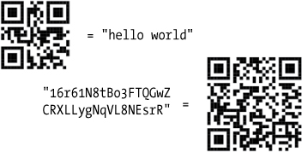
  Bitcoin Adres
13tQ1fbTMB6GxUJfMqCSDgivc8fvkHEh3J

Slide 27
  Cüzdan
Ahmet’in public key:
1LdZhahiV6vmypkRHFZCeLvAoSgPxe7RPj
Bitcoin Gönderen Mesaj
Ben Ender, 1 bitcoin göderiyorum Ahmetin adresine
1LdZhahiV6vmypkRHFZCeLvAoSgPxe7RPj.
Aşağıda ki de Digital İmza
HoiD8JtaV271iZGDP1znkUFxzZRvVXdFFHthGaTg50Or
EpFvy8OW3kqOwHyiUmbOVNiZSeieL8ZyhmXl2/GBR0E=

Slide 28
  Cüzdan
1. Eğer bir kişi public keye sahipse private keye sahip kişinin açabileceği bir mesaj yazabilir. Buna public key encryption diyoruz.
2. Eğer bir kişi private keye sahipse hiç kimse o mesajı değiştiremez, çünkü public key ile kolayca mesajın orginal olup olmadığı anlaşılır. Buna digital imza diyoruz.

Slide 29
  Bitcoin Adres
https://electrum.org
https://www.bitaddress.org
https://testnet.coinfaucet.eu/en/
https://chain.so/testnet/btc

Slide 30
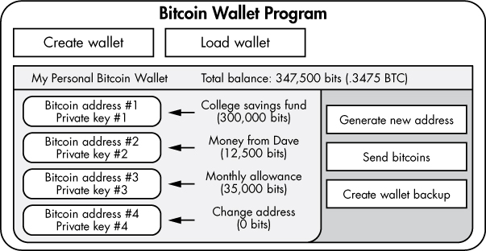
  Bitcoin Private Key
5J2ae37Jwqzt7kSp9rE17Mi2LbkHXx4tzNSzbq7xDp2cQJCzhYo
https://bitcoin.org/en/choose-your-wallet

Slide 31
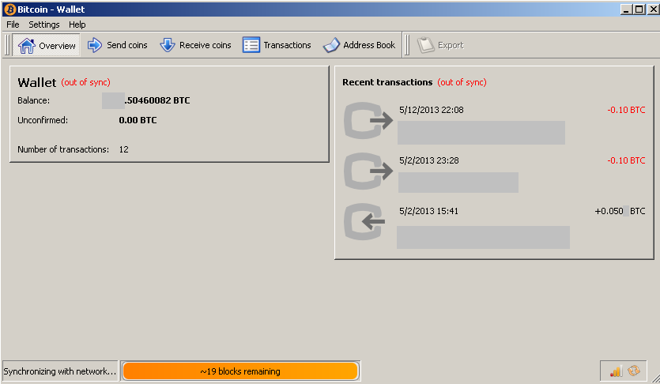
  Cüzdan
Notes:
Beklentilerinim makul duzeyde olmasi gerektigini anons et
Egitime gelen ogrencileri 0 saymak durumundayiz
1-2 kisi yuzunden citayi yukari cikartma hatasini yaptik !
Ingilizce terminoloji & Turkce karakter sorun
Beklentilerinim makul duzeyde olmasi gerektigini anons et
Egitim notlari

Slide 32
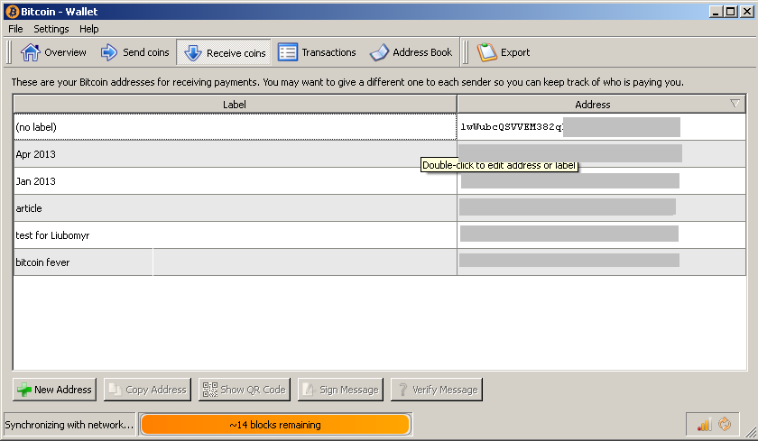
  Cüzdan

Slide 33
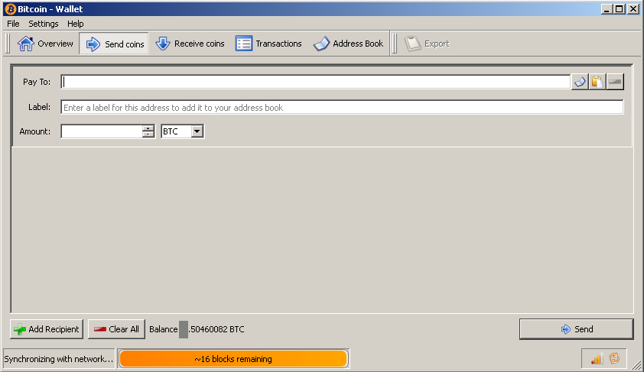
  Cüzdan

Slide 34
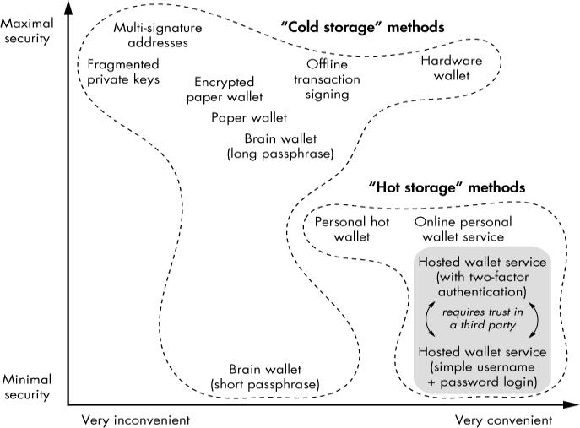
  Cüzdan

Slide 35
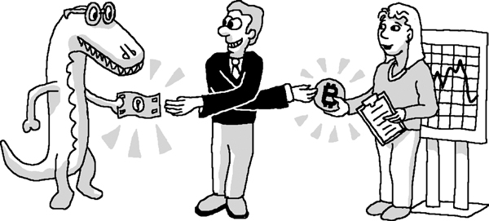
  Bitcoin Almak
Aracı Kurumlar, Örneğin Paypal

Slide 36
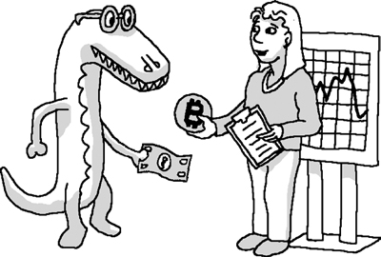
  Bitcoin Almak
Döviz Büroları, Örneğin Coinbase
Notes:
Beklentilerinim makul duzeyde olmasi gerektigini anons et
Egitime gelen ogrencileri 0 saymak durumundayiz
1-2 kisi yuzunden citayi yukari cikartma hatasini yaptik !
Ingilizce terminoloji & Turkce karakter sorun
Beklentilerinim makul duzeyde olmasi gerektigini anons et
Egitim notlari

Slide 37
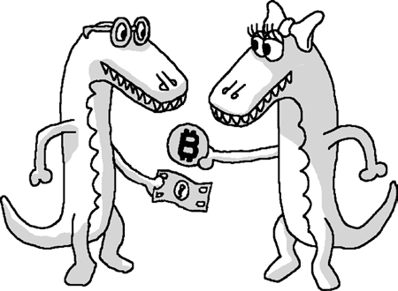
  Bitcoin Almak
Zevkli Yol, Arkadaşından

Slide 38
  Güven
Bitcoin Güvenilir mi?

Slide 39
  Güven
I think that the Internet is going to be one of the major forces for reducing the role of government. The one thing that’s missing, but that will soon be developed, is a reliable e-cash. A method whereby, on the Internet, you can transfer funds from A to B, without A knowing B or B knowing A.
—Milton Friedman, American economist and Nobel laureate, 1999 interview conducted by the National Taxpayers Union Foundation

Slide 40
  Güven
Are you kidding?! In the future, when people look back at the early days of Bitcoin, they’ll say, “It was so obvious that the ability to move money anywhere, instantly, at near-zero cost would be a huge success.” Bitcoin is to money what the Internet was to communication.
—Adam Draper, founder and CEO of Boost, Curt Hopkins’s “Venture Capitalists Take a Chance on the ‘Bitcoin Revolution,’” The Daily Dot, March 19, 2013

Slide 41
  Güven
Stay away. Bitcoin is a mirage. It’s a method of transmitting money. [...] A check is a way of transmitting money, too. Are checks worth a whole lot of money just because they can transmit money? Are money orders? [...] The idea that it has some huge intrinsic value is just a joke in my view.
—Warren Buffett, chair and CEO of Berkshire Hathaway, CNBC’s Squawk Box, March 14, 2014

Slide 42
  Güven
Tarihteki En Düyük Distributed Computing Projesi
Hali Hazırda Süpriz Sonuçlara Sahip Tarihteki En Büyük Ekonomik Deney.
Hükümetler Fena Halde Tartışıyor Konuyu

Slide 43
  Güven
Bitcoin için Varoluşçu Riskler Nelerdir?
1- Var olan para birimlerine karşı avantajı olması lazım?
2- Teknolojisinin göçmemesi lazım
3- Yerine başka bir para birimi gelmemesi lazım
4- Hükümetler ile uyum içerisinde olması lazım

Slide 44
  Güven
Bitcoin için Varoluşçu Riskler Nelerdir?
Var olan para birimlerine karşı avantajı olması lazım?
  Portability: Taşınabilirlik
  Divisibility: Bölünebilirlik
  Durability : Sağlamlık
  Scarcity : Nadir, Toplamda 21M
  Fungibility: Sahtesini yapmak zor, takip edilebilir

Slide 45
  Güven
Bitcoin için Varoluşçu Riskler Nelerdir?
Teknolojisinin göçmemesi lazım?
For instance, Dan Kaminsky, a respected security expert, wrote an article for Business Insider in April 2013 titled “I Tried Hacking Bitcoin and I Failed.”

Slide 46
  Güven
Bitcoin için Varoluşçu Riskler Nelerdir?
Yerine başka bir para birimi gelmemesi lazım?
Değer Belirleme Süreci
Diğer Coinler?
Yerine mi Geçer yanında mı yer alır?

Slide 47
  Güven
Bitcoin için Varoluşçu Riskler
Hükümetler ile uyum içerisinde olması lazım?
Interneti kapatabildiler mi?

Slide 48
  Güven
Gelecekteki Rolü Ne olacak?
Oynacagı rol değerini belirleyecek
Birikim için kullanmak : Günümüzde bir kişinin değeri 25000 Dolar ortalama. Gerisini siz düşünün.
Toplam ticaret hacminin ufak bir kısmı bitcoin ile yapılsa?

Slide 49
  Güven
Gelecekteki Rolü Ne olacak?
Oynacagı rol değerini belirleyecek
Bir kişi ne kadar harcama yapıyor düzenli olarak? Ortalama yıllık gelir 15000 dolar
2. Bitcoinin tekrar kullanımı ne kadar sürüyor? 1 ay sürdüğünü kabul etsek mesela? 1200 dolara ihtiyac var

Slide 50
  Güven
Gelecekteki Rolü Ne olacak?
Oynacagı rol değerini belirleyecek
UNIT OF ACCOUNT
Nesnelerin değerini belirlemek için kullanılsa mesela?
Notes:
Beklentilerinim makul duzeyde olmasi gerektigini anons et
Egitime gelen ogrencileri 0 saymak durumundayiz
1-2 kisi yuzunden citayi yukari cikartma hatasini yaptik !
Ingilizce terminoloji & Turkce karakter sorun
Beklentilerinim makul duzeyde olmasi gerektigini anons et
Egitim notlari

Slide 51
  Güven
The Dangers of Decentralized Digital Money
Bitcoin and Illegal Activity
The Energy Costs of Bitcoin
Bitcoin and the Dangers of Deflation
Bitcoin and Government Stability
Notes:
Beklentilerinim makul duzeyde olmasi gerektigini anons et
Egitime gelen ogrencileri 0 saymak durumundayiz
1-2 kisi yuzunden citayi yukari cikartma hatasini yaptik !
Ingilizce terminoloji & Turkce karakter sorun
Beklentilerinim makul duzeyde olmasi gerektigini anons et
Egitim notlari

Slide 52
  Güven
Merkezi olmayan Digital parada ki tehlikeler Neler?
Illegal Activiteler
Enerji Tüketimi
(PROOF-OF-STAKE)
Notes:
Beklentilerinim makul duzeyde olmasi gerektigini anons et
Egitime gelen ogrencileri 0 saymak durumundayiz
1-2 kisi yuzunden citayi yukari cikartma hatasini yaptik !
Ingilizce terminoloji & Turkce karakter sorun
Beklentilerinim makul duzeyde olmasi gerektigini anons et
Egitim notlari

Slide 53
  Kriptografi
The Cryptography Behind Bitcoin
Notes:
Beklentilerinim makul duzeyde olmasi gerektigini anons et
Egitime gelen ogrencileri 0 saymak durumundayiz
1-2 kisi yuzunden citayi yukari cikartma hatasini yaptik !
Ingilizce terminoloji & Turkce karakter sorun
Beklentilerinim makul duzeyde olmasi gerektigini anons et
Egitim notlari

Slide 54
  Kriptografi
The Cryptography Behind Bitcoin
One-Way Functions
Notes:
Beklentilerinim makul duzeyde olmasi gerektigini anons et
Egitime gelen ogrencileri 0 saymak durumundayiz
1-2 kisi yuzunden citayi yukari cikartma hatasini yaptik !
Ingilizce terminoloji & Turkce karakter sorun
Beklentilerinim makul duzeyde olmasi gerektigini anons et
Egitim notlari

Slide 55
  Kriptografi
Bitcoin Neden Kriptografiye ihtiyac Duyuyor?
1- Digital İmza
2- Transferin doğrulugunu Onaylamak için
3- Mining yani Proof-of-work için
4- Private Key’i korumak için
Notes:
Beklentilerinim makul duzeyde olmasi gerektigini anons et
Egitime gelen ogrencileri 0 saymak durumundayiz
1-2 kisi yuzunden citayi yukari cikartma hatasini yaptik !
Ingilizce terminoloji & Turkce karakter sorun
Beklentilerinim makul duzeyde olmasi gerektigini anons et
Egitim notlari

Slide 56
  Kriptografi
CRYPTOGRAPHIC METHODS USED IN BITCOIN
Cryptographic Hash Functions: SHA256 and RIPEMD160
Secure Hash Algorithm (SHA) NSA Tarafından Geliştirilmiş. Proof-of-work te kullanılıyor.
Race Integrity Primitives Evaluation Message Digest (RIPEMD) akedemisyenler tarafindan geliştirilmiş. Hans Dobbertin, Antoon Bosselaers, and Bart Preneel at the Katholieke Universiteit Leuven.
256 and 160 çıktının bit uzunluğunu göstermek için kullanılıyor.
Notes:
Beklentilerinim makul duzeyde olmasi gerektigini anons et
Egitime gelen ogrencileri 0 saymak durumundayiz
1-2 kisi yuzunden citayi yukari cikartma hatasini yaptik !
Ingilizce terminoloji & Turkce karakter sorun
Beklentilerinim makul duzeyde olmasi gerektigini anons et
Egitim notlari

Slide 57
  Kriptografi
SHA256("Crowley is trapped on an island")
= 1e8f7e62b42f07766c3c4367e670a328d73b7eb596602198f126324f013f30a5
SHA256("Crowley is trapped on an Island")
= 91a382b6584261e0e7690da2c43cec9f7ce251b47396b543bddb3ed6ada8c9cc
Notes:
Beklentilerinim makul duzeyde olmasi gerektigini anons et
Egitime gelen ogrencileri 0 saymak durumundayiz
1-2 kisi yuzunden citayi yukari cikartma hatasini yaptik !
Ingilizce terminoloji & Turkce karakter sorun
Beklentilerinim makul duzeyde olmasi gerektigini anons et
Egitim notlari

Slide 58
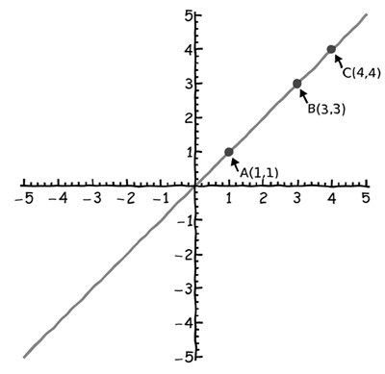
  Eliptic Curve : y=ax+b
Notes:
Beklentilerinim makul duzeyde olmasi gerektigini anons et
Egitime gelen ogrencileri 0 saymak durumundayiz
1-2 kisi yuzunden citayi yukari cikartma hatasini yaptik !
Ingilizce terminoloji & Turkce karakter sorun
Beklentilerinim makul duzeyde olmasi gerektigini anons et
Egitim notlari

Slide 59
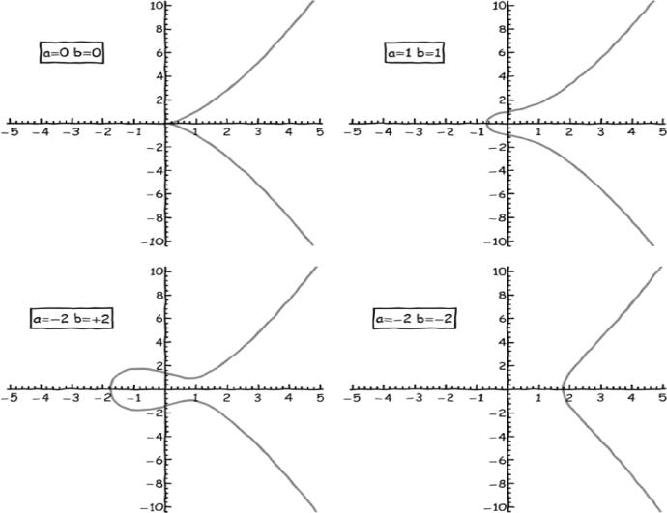
  Eliptic Curve: y2 = x2 + ax + b
Notes:
Beklentilerinim makul duzeyde olmasi gerektigini anons et
Egitime gelen ogrencileri 0 saymak durumundayiz
1-2 kisi yuzunden citayi yukari cikartma hatasini yaptik !
Ingilizce terminoloji & Turkce karakter sorun
Beklentilerinim makul duzeyde olmasi gerektigini anons et
Egitim notlari

Slide 60
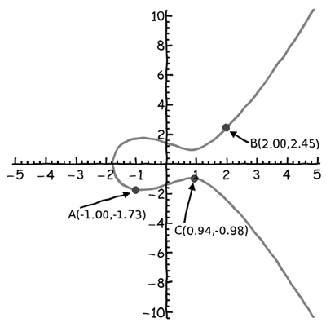
  Kriptografi
Notes:
Beklentilerinim makul duzeyde olmasi gerektigini anons et
Egitime gelen ogrencileri 0 saymak durumundayiz
1-2 kisi yuzunden citayi yukari cikartma hatasini yaptik !
Ingilizce terminoloji & Turkce karakter sorun
Beklentilerinim makul duzeyde olmasi gerektigini anons et
Egitim notlari

Slide 61
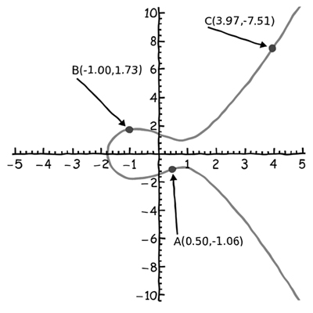
  Kriptografi
Notes:
Beklentilerinim makul duzeyde olmasi gerektigini anons et
Egitime gelen ogrencileri 0 saymak durumundayiz
1-2 kisi yuzunden citayi yukari cikartma hatasini yaptik !
Ingilizce terminoloji & Turkce karakter sorun
Beklentilerinim makul duzeyde olmasi gerektigini anons et
Egitim notlari

Slide 62
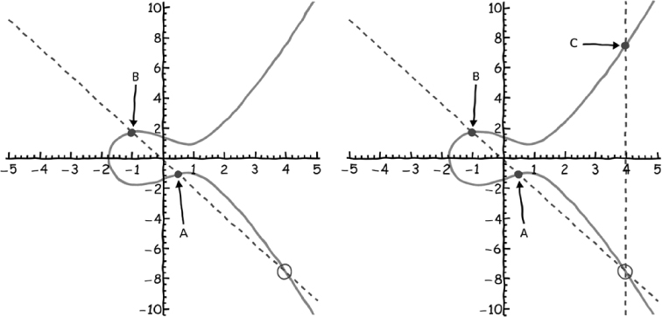
  Kriptografi
Notes:
Beklentilerinim makul duzeyde olmasi gerektigini anons et
Egitime gelen ogrencileri 0 saymak durumundayiz
1-2 kisi yuzunden citayi yukari cikartma hatasini yaptik !
Ingilizce terminoloji & Turkce karakter sorun
Beklentilerinim makul duzeyde olmasi gerektigini anons et
Egitim notlari

Slide 63
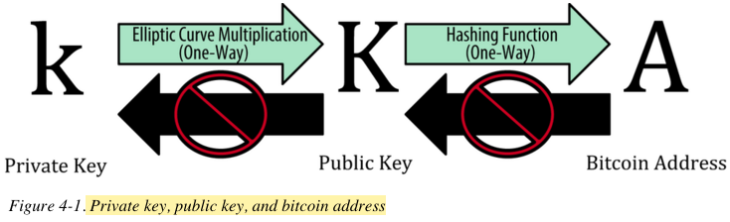
  Kriptografi
Notes:
Beklentilerinim makul duzeyde olmasi gerektigini anons et
Egitime gelen ogrencileri 0 saymak durumundayiz
1-2 kisi yuzunden citayi yukari cikartma hatasini yaptik !
Ingilizce terminoloji & Turkce karakter sorun
Beklentilerinim makul duzeyde olmasi gerektigini anons et
Egitim notlari

Slide 64
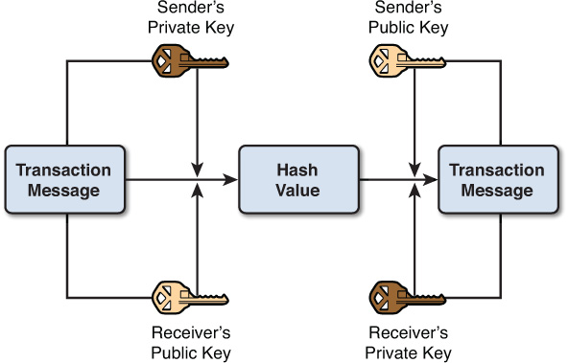
  Kriptografi
Notes:
Beklentilerinim makul duzeyde olmasi gerektigini anons et
Egitime gelen ogrencileri 0 saymak durumundayiz
1-2 kisi yuzunden citayi yukari cikartma hatasini yaptik !
Ingilizce terminoloji & Turkce karakter sorun
Beklentilerinim makul duzeyde olmasi gerektigini anons et
Egitim notlari

Slide 65
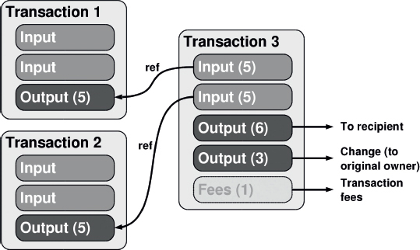
  Kriptografi
Notes:
Beklentilerinim makul duzeyde olmasi gerektigini anons et
Egitime gelen ogrencileri 0 saymak durumundayiz
1-2 kisi yuzunden citayi yukari cikartma hatasini yaptik !
Ingilizce terminoloji & Turkce karakter sorun
Beklentilerinim makul duzeyde olmasi gerektigini anons et
Egitim notlari

Slide 66
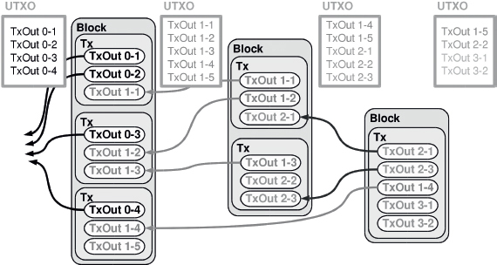
  Kriptografi
Notes:
Beklentilerinim makul duzeyde olmasi gerektigini anons et
Egitime gelen ogrencileri 0 saymak durumundayiz
1-2 kisi yuzunden citayi yukari cikartma hatasini yaptik !
Ingilizce terminoloji & Turkce karakter sorun
Beklentilerinim makul duzeyde olmasi gerektigini anons et
Egitim notlari

Slide 67
  Konsensus
1- Proof of Work (PoW)
2- Proof Stake(PoS)
3- Proof of Elapsed Time(PoET)
4- Practical Byzantine Fault Tolerance (PBFT)
5- Ripple
6- Others
Notes:
Beklentilerinim makul duzeyde olmasi gerektigini anons et
Egitime gelen ogrencileri 0 saymak durumundayiz
1-2 kisi yuzunden citayi yukari cikartma hatasini yaptik !
Ingilizce terminoloji & Turkce karakter sorun
Beklentilerinim makul duzeyde olmasi gerektigini anons et
Egitim notlari

Slide 68
  Bitcoin Mining
Niye bitcoin mining e ihtiyac duyuyor
Mining yapmalımıyız?
Digital para tasarladınız nasıl dağıtacaksınız?
Merkezi bir yapınız yok ve bir otorite yok, para dagıtımını seffaf ve guvenilir nasıl kılarsınız?
Ve sistemi nasıl korursunuz?
MINING ısmı nerden geliyor?
Notes:
Beklentilerinim makul duzeyde olmasi gerektigini anons et
Egitime gelen ogrencileri 0 saymak durumundayiz
1-2 kisi yuzunden citayi yukari cikartma hatasini yaptik !
Ingilizce terminoloji & Turkce karakter sorun
Beklentilerinim makul duzeyde olmasi gerektigini anons et
Egitim notlari

Slide 69
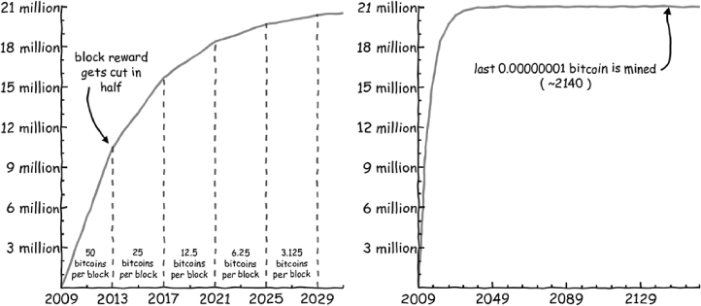
  Bitcoin Mining
Notes:
Beklentilerinim makul duzeyde olmasi gerektigini anons et
Egitime gelen ogrencileri 0 saymak durumundayiz
1-2 kisi yuzunden citayi yukari cikartma hatasini yaptik !
Ingilizce terminoloji & Turkce karakter sorun
Beklentilerinim makul duzeyde olmasi gerektigini anons et
Egitim notlari

Slide 70
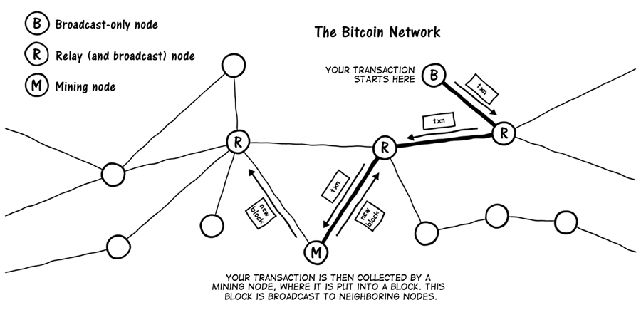
  Bitcoin Mining
Notes:
Beklentilerinim makul duzeyde olmasi gerektigini anons et
Egitime gelen ogrencileri 0 saymak durumundayiz
1-2 kisi yuzunden citayi yukari cikartma hatasini yaptik !
Ingilizce terminoloji & Turkce karakter sorun
Beklentilerinim makul duzeyde olmasi gerektigini anons et
Egitim notlari

Slide 71
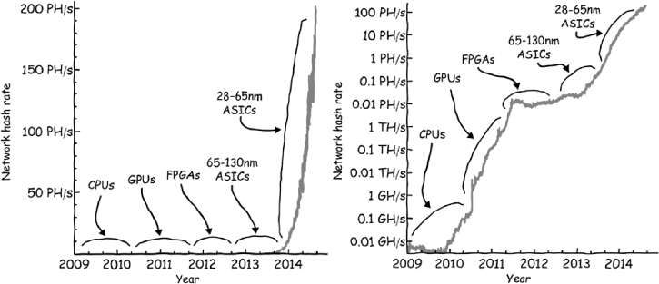
  Bitcoin Mining
Notes:
Beklentilerinim makul duzeyde olmasi gerektigini anons et
Egitime gelen ogrencileri 0 saymak durumundayiz
1-2 kisi yuzunden citayi yukari cikartma hatasini yaptik !
Ingilizce terminoloji & Turkce karakter sorun
Beklentilerinim makul duzeyde olmasi gerektigini anons et
Egitim notlari

Slide 72
  Bitcoin Mining
http://www.everledger.io
https://www.youtube.com/watch?v=K8kua5B5K3I
Notes:
Beklentilerinim makul duzeyde olmasi gerektigini anons et
Egitime gelen ogrencileri 0 saymak durumundayiz
1-2 kisi yuzunden citayi yukari cikartma hatasini yaptik !
Ingilizce terminoloji & Turkce karakter sorun
Beklentilerinim makul duzeyde olmasi gerektigini anons et
Egitim notlari

